Slide 1
LA LOMBARDIA
CLASSE 5 B
ANNO SCOLASTICO 2020-2021

Slide 2
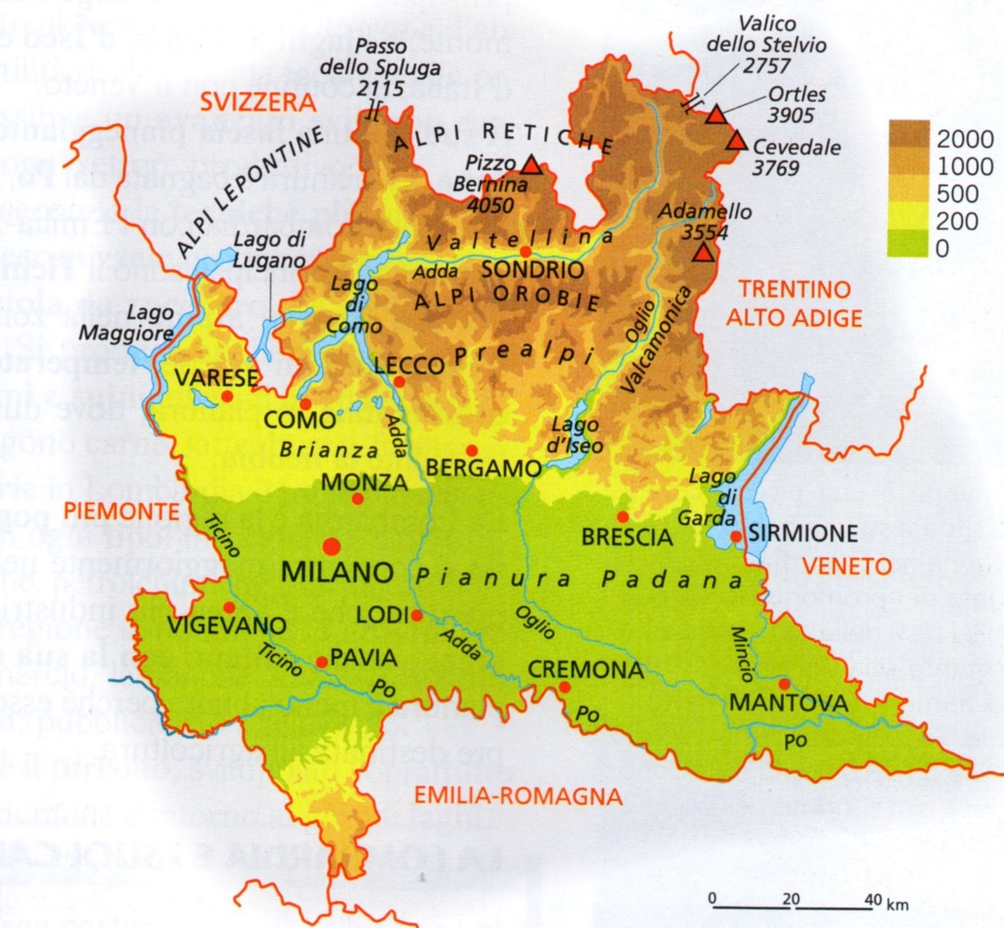
LA LOMBARDIA

Slide 3
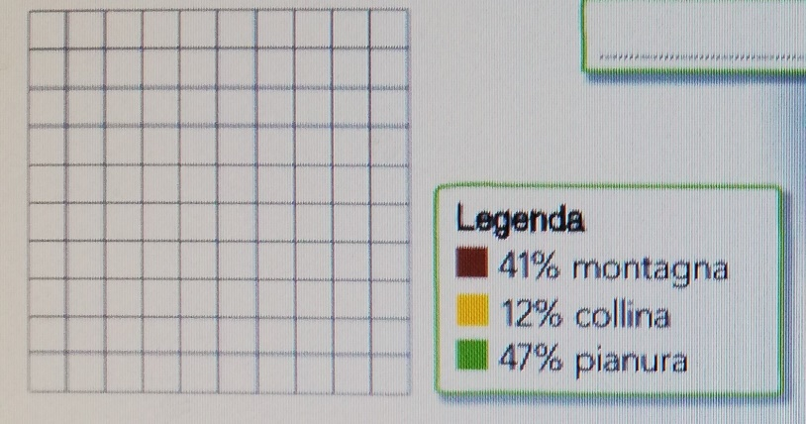
CARTA D’IDENTITA’
CAPOLUOGO: MILANO
PROVINCE: MILANO, BERGAMO, BRESCIA,
COMO, CREMONA, LECCO, LODI, MANTOVA,
MONZA e BRIANZA, PAVIA, SONDRIO, VARESE.

Slide 4
QUALI CARATTERISTICHE HA IL TERRITORIO?
Il territorio della Lombardia è montuoso, pianeggiante e collinare.
I monti più importanti sono Bernina, Ortles e Adamello.
La regione ha un aspetto fisico piuttosto ben delineato: a nord alti monti che digradano progressivamente verso la grande pianura padana, posta al centro; a sud altri monti, gli Appennini, si elevano per un breve tratto nella regione.
Con una osservazione più attenta, possiamo distinguere nel territorio lombardo, da nord a sud, cinque fasce: la fascia alpina, prealpina, morenica, alluvionale (alta e bassa) e appenninica.

Slide 5
La fascia alpina, come dice l’aggettivo stesso, è quella che include le Alpi e precisamente le Retiche e le Orobie, separate tra loro per un lungo tratto dall’ampio solco della Valtellina. Tra le prime si hanno ovviamente le cime più elevate della Lombardia (Bernina 4055 metri, Ortles-Cevedale, Adamello) con ghiacciai.
La seconda fascia è quella delle Prealpi, monti generalmente tondeggianti e boscosi, che si distinguono dalle Alpi sia per la loro minore altezza, sia perché formati di pietra calcarea di origine marina. In tale zona si trovano i grandi bacini lacustri.
La terza fascia è quella morenica, composta da basse colline tondeggianti disposte in ampi anfiteatri quasi sempre a sud di grandi laghi (es. l’anfiteatro morenico del Garda). Tali colline, dette appunto morene, sono formate dai detriti che i ghiacciai quaternari spinsero davanti a sé nel loro slittamento verso la pianura.
La quarta fascia, più estesa delle altre e interamente pianeggiante è detta alluvionale perchè formata dai detriti scaricati dai fiumi in un antico golfo marino, divenuto poi la Valle Padana. Nella parte alta, tale fascia è formata da ripiani ghiaiosi, (groane, brughiere, ecc), “costruiti” dai fiumi lombardi in leggere pendenza verso la bassa pianura, che è costituita da materiale detritico più fine.
All’estremo sud della regione, al di là del Po, si ha un limitato “triangolo” appenninico che comprende le colline dell’Oltrepò e il crinale dell’Appennino settentrionale che culmina con il monte Lesima (1724 metri).

Slide 6
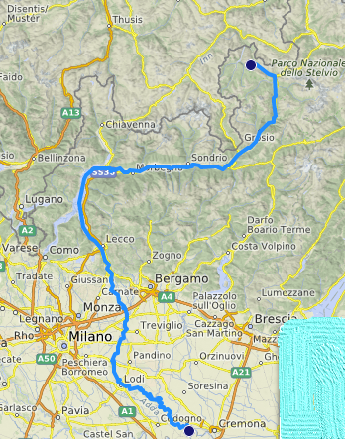
I fiumi principali sono il Po, l’Adda, il Ticino; mentre i laghi sono il Lago Maggiore, il Lago di Como, il Lago di Garda.
Dopo il Po, il più importante fiume lombardo, e massimo affluente dello stesso Po, è l’Adda. Inizia il suo corso a nord-ovest di Bormio e scende nella Valtellina che percorre interamente gettandosi quindi nel lago di Como, il più profondo dei laghi italiani (410 m). Uscito dal ramo lecchese del Lario, l’Adda raccoglie le acque del Brembo e del Serio per confluire infine nel Po presso Cremona, dopo un percorso di ben 313 chilometri.

Slide 7
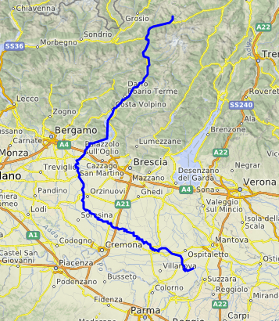
Secondo fiume lombardo per lunghezza (280 km), è l’Oglio che nasce presso il passo del Gavia e percorre tutta la Val Camonica per poi formare il lago d’Iseo, nel quale si trova l’isola più estesa dei laghi italiani (Montisola).
Uscito dal lago, l’Oglio riceve le acque del Mella e del Chiese e si getta quindi nel Po a sud di Mantova.

Slide 8
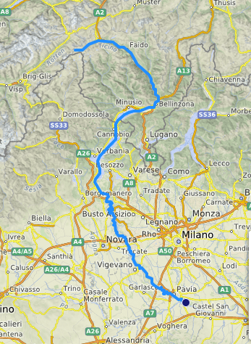
Terzo fiume lombardo è il Ticino che nasce in territorio svizzero presso il Passo di Novena (Gottardo), forma il Lago Maggiore, prosegue il suo corso e, poco dopo Pavia, si getta nel Po.

Slide 9
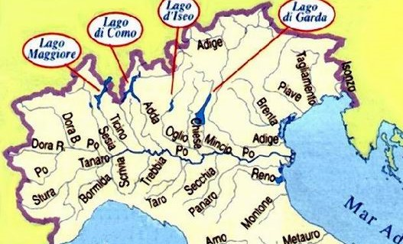
Infine si ha il Mincio, che nasce nel Trentino con il nome di Sarca ed esce dal Garda, il più esteso dei laghi italiani, per dirigersi, con un corso ormai diventato acquitrinoso, verso Mantova (di cui forma i tre laghi); affluisce nel Po dopo aver percorso circa 194 chilometri.
Una fitta rete di canali (Villoresi, Naviglio grande, Martesana), in parte scavati in periodo medioevale per il trasporto di merci pesanti, mette in comunicazione l’Adda con il Ticino.

Slide 10
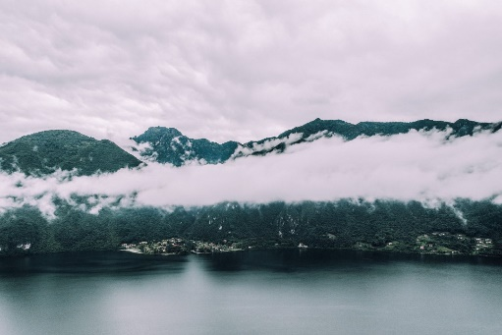
Il lago d’Idro è uno dei più suggestivi laghi lombardi. È lungo e stretto, incastonato tra alte montagne. Questa caratteristica fa sì che venga spesso accostato ai paesaggi tipici dei fiordi norvegesi. Si trova nella provincia di Brescia ai confini con il Trentino.

Slide 11
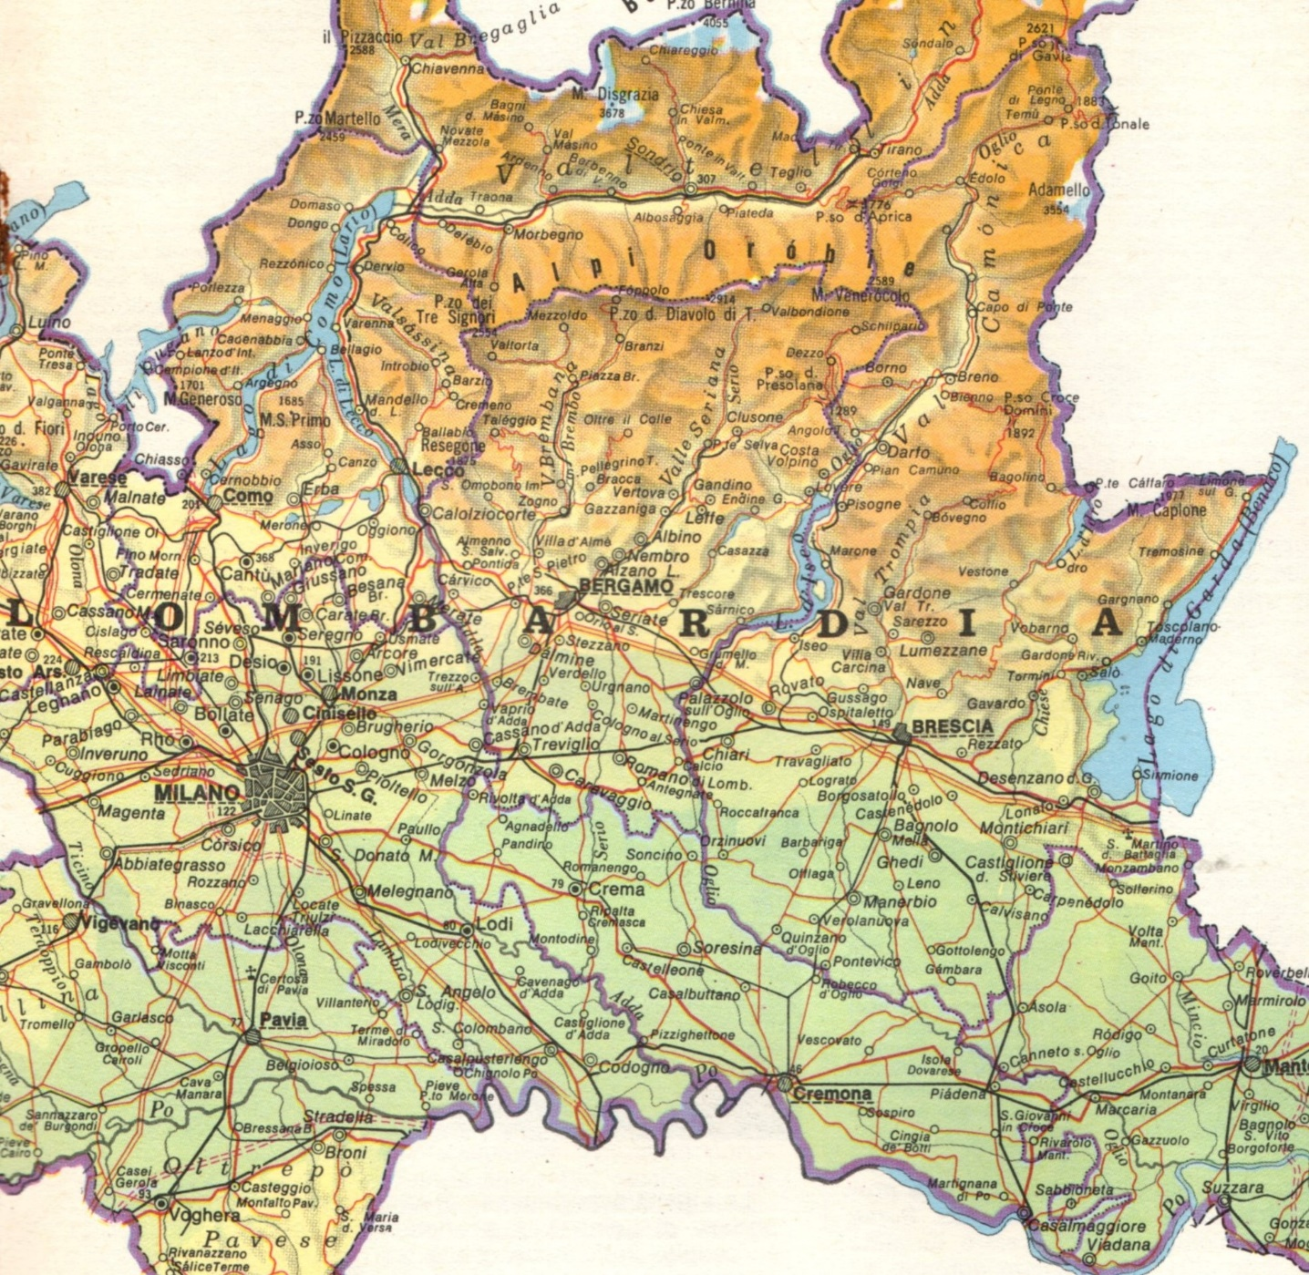

Slide 12
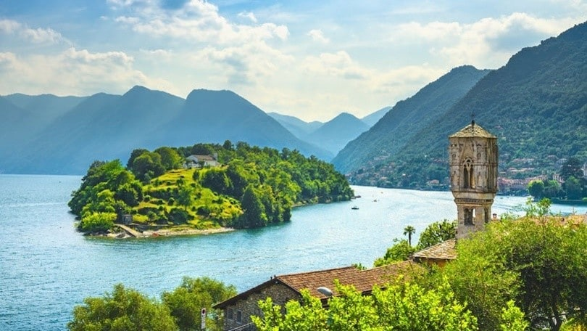
Lago di Como
Il lago, tra i più importanti della Lombardia, dalla caratteristica forma ad Y rovesciata , si snoda in tre rami: di Como a sud ovest, di Lecco a sud est e di Colico a nord.
Dalle sue sponde si godono molteplici e affascinanti vedute: suggestivi borghi, splendide ville e rigogliosi giardini attendono i visitatori in cerca di relax e cultura a contatto con la natura.
A Como, cittadina da cui il lago prende il nome, merita una visita il Museo didattico della Seta in cui è possibile scoprire le testimonianze della tradizione produttiva tessile comasca.

Slide 13
FONTANILI O RISORGIVE.
I fontanili (o risorgive), sono sorgenti perenni che permettono l’esistenza delle “marcite”, prati irrigati in continuazione da acqua a temperatura superiore (in inverno) a quella dell’aria. In esse parte dell’erba marcisce e fermenta concimando automaticamente il terreno; ciò provoca la crescita rapida e rigogliosa di erbe da foraggio e permette sette, otto “tagli”. L’acqua che alimenta i fontanili proviene dalle zone prealpine e moreniche i cui terreni superficiali assorbono le acque piovane le quali, incontrando uno strato inclinato di rocce impermeabili, scorrono lungo di esso, finchè vengono alla luce nella bassa pianura.

Slide 14
Città
Milano, al confine fisico tra alta e bassa pianura. I Romani la chiamarono Mediolanum con nome di origine celtica (Midt-land che significa “pianura di mezzo” o “in mezzo alla terra”). La sua espansione iniziò sotto Costantino, proseguì ad opera di S. Ambrogio e poi degli Sforza, i quali iniziarono quel processo di accentramento delle vie di comunicazione che doveva portare la città all’enorme sviluppo di oggi.
La città infatti è oggi il maggior centro bancario, commerciale e industriale italiano e uno fra i primi in Europa: è anche centro culturale e artistico e quindi meta turistica. La grande espansione edilizia la porta ad includere antiche comuni limitrofi (Niguarda, Baggio, Corsico, Crescenzago) mentre il centro storico conserva ancora architetture caratteristiche e qualche scorcio medioevale.

Slide 15
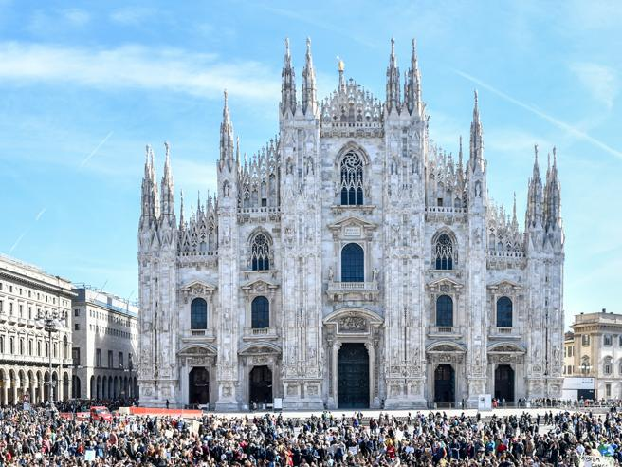
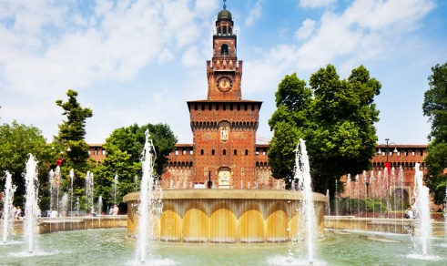
Duomo di Milano
Il duomo di Milano, ufficialmente Cattedrale Metropolitana della Natività della Beata Vergine Maria (Dòmm de Milan in dialetto milanese, è la cattedrale dell'arcidiocesi di Milano. Simbolo del capoluogo lombardo, e situato nell'omonima piazza al centro della metropoli, è dedicata a Santa Maria Nascente. È la chiesa più grande d'Italia (la Basilica di San Pietro, più grande, è infatti nel territorio della Città del Vaticano).
Castello Sforzesco
Il Castello Sforzesco è uno dei principali simboli di Milano e della sua storia. Fu costruito nel XV secolo da Francesco Sforza, divenuto da poco Duca di Milano, sui resti di una precedente fortificazione risalente al XIV secolo nota come Castrum Portae Jovis (Castello di porta Giovia o Zobia), e nei secoli ha subito notevoli trasformazioni. Fra il Cinquecento e il Seicento era una delle principali cittadelle militari d'Europa; ora è sede di importanti istituzioni culturali e meta turistica.

Slide 16
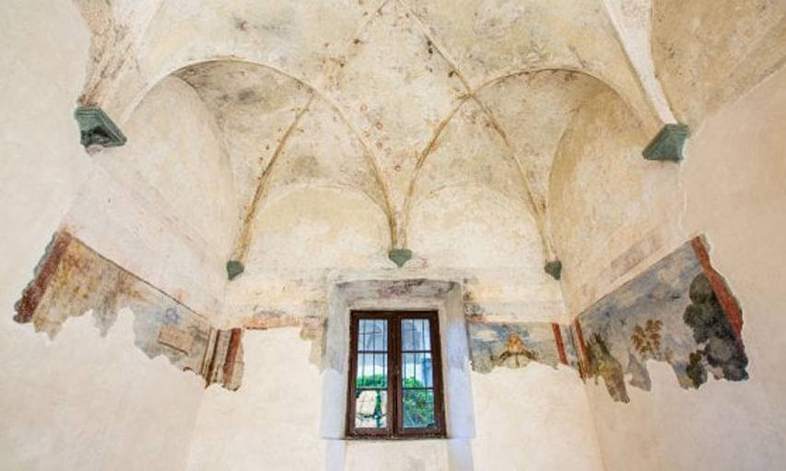
Sondrio, capoluogo della più settentrionale delle province lombarde, è forse di origine longobarda. Sorse allo sbocco della Val Malenco. Oggi è centro turistico ed economico della zona oltre che mercato agricolo ed enologico.
Il Castello di Masegra, che risale al periodo medievale del capoluogo lombardo, custodisce una camera affrescata che racconta scene di vita di corte e dell'Orlando Furioso. Nelle stalle del castello è stato allestito un museo che racconta la storia del castello e della dominazione della Valtellina da parte della famiglia dei Grigioni. Dal castello il tramonto sull'Adda, sulle chiese e sui ruderi dei castelli della valle è imperdibile.
In due ali del Castello Masegra ha sede il Museo dedicato al mondo della montagna, nuovo museo interattivo dedicato alla città e alle sue vette. Il Parco nazionale dello Stelvio e il Parco delle Orobie Valtellinesi (ma anche molte altre valli e foreste della Valtellina) sono splendide montagne da vivere e da raccontare.

Slide 17
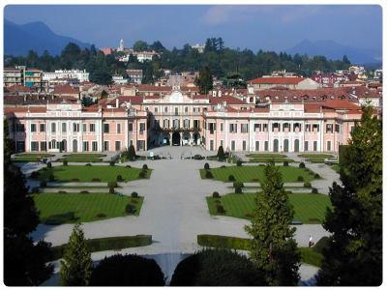
Varese
Palazzo Estense. Fu residenza estiva-autunnale e corte di Francesco III d'Este, duca di Modena e Signore di Varese. Venne realizzato su disegni dell'architetto Bianchi nella seconda metà del '700. Pregevole il "Salone Estense" con grande camino di marmi policromi. Oggi è la sede del Municipio.
Alle spalle del Palazzo si estendono i Giardini Estensi, uno tra i più incantevoli parchi pubblici all'italiana, costruito ad imitazione dei giardini di Schônbrunn (Vienna) e terminato nel 1787.

Slide 18
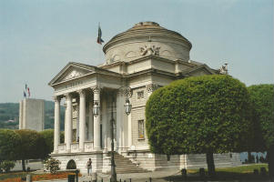
Como acquistò veramente importanza verso il mille quando divenne libero comune. Oggi è centro turistico, tessile e nodo di comunicazioni industriali con la vicina Svizzera (autostrada Milano-Chiasso-Gottardo).
Il Tempio Voltiano è un museo scientifico italiano situato a Como, in riva al lago di Como, in fondo a Viale Guglielmo Marconi.
Inaugurato nel 1928, ospita una esposizione permanente dedicata alla memoria di Alessandro Volta, illustre fisico nativo della città.

Slide 19
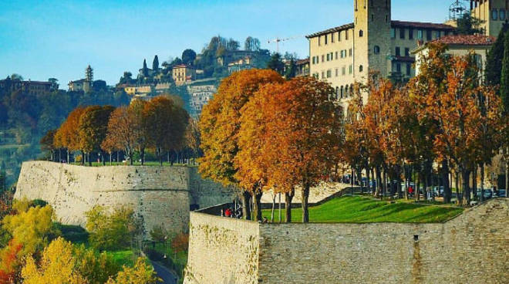
Bergamo, o meglio la sua parte alta, sorse allo sbocco di quattro valli (Imagna, Brembana, Seriana, Cavallina) ad opera dei galli Cenomani che le diedero nome di Berg-beim (casa sul monte). In seguito all’espansione industriale della zona, il centro si è allargato anche in pianura (Bergamo bassa).
C’è un luogo che proprio nel 2017 è entrato a far parte della lista dei Patrimoni dell’Umanità Unesco, rafforzando il primato della Lombardia in Italia. Si tratta delle Mura Veneziane di Bergamo: le imponenti opere murarie e bastioni che cingono Città Alta dal lontano XVI secolo, quando Bergamo era territorio della Repubblica di Venezia. Le mura si estendono per più di 6 km, con un'altezza che in alcuni punti raggiunge i 50 metri. Durante il fine settimana il perimetro interno diventa una grande isola pedonale.
L’emozione di accedere a Città Alta da una delle 4 porte monumentali è unica. L’ingresso più suggestivo è quello a sud, “Porta San Giacomo”. Dalla “Porta San Lorenzo”, posta a nord, passò invece Garibaldi, quando nel 1859 annesse Bergamo al Regno di Sardegna. Città Bassa e Città Alta sono collegate anche da una Funicolare che parte da Viale Vittorio Emanuele, ai piedi delle Mura, e arriva all’inizio della “corsarola”, l’antica arteria che taglia Bergamo Alta fino a Colle Aperto.

Slide 20
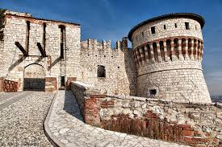
Brescia sorse anch’essa allo sbocco di alcune valli ed è stata edificata in posizione elevata. Oggi il centro è punto di partenza per le magnifiche valli Sabbia, Camonica e Trompia e importante centro industriale.
Il Castello, è uno dei più vasti e articolati complessi fortificati del nord Italia. Risale all'epoca medievale e, in tutta la sua maestosità, domina la città dalla cima del Colle Cidneo.
Il Castello presenta un imponente portale, da cui si accede ad un vero e proprio parco fortificato: stradine e giardini si alternano a torri e mura, il tutto coronato da uno dei panorami più spettacolari sulla città e sulle valli adiacenti..

Slide 21
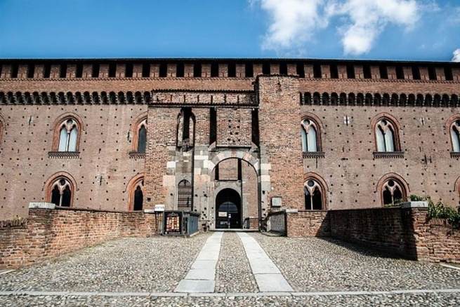
Pavia sorge lungo il Ticino, quasi certamente come stazione di guardia lungo un’importante arteria navigabile e come punto di transito delle strade transappeniniche. In seguito è diventato importantissimo mercato agricolo e rinomato centro artistico e culturale (è tra l’altro sede di una antichissima università).
Gran monumento medioevale di Pavia, il Castello Visconteo risale al 1360 e fu costruito per volontà di Galeazzo II Visconti.
Meraviglioso simbolo dell'età tardogotica lombarda, vi troverete diversi affreschi pregiati. Non mancate la passeggiata lungo il portico decorato che si affaccia sul grande prato verde, anticamente collegato con la Certosa di Pavia, il monastero a 7 km dalla città.

Slide 22
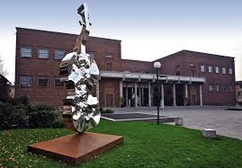
Cremona fu fondata dai galli Cenomani, pare sui resti di un nucleo etrusco, nei pressi del Po, dalla cui navigazione fino all’Adriatico trasse forse la prima ragione d’esistenza. È un attivissimo centro agricolo e industriale.
Il Museo del Violino è un museo musicale situato a Cremona. Il museo è noto soprattutto per la sua collezione di strumenti ad arco che comprende anche violini, viole, violoncelli e contrabbassi di rinomati liutai, tra cui Antonio Stradivari

Slide 23
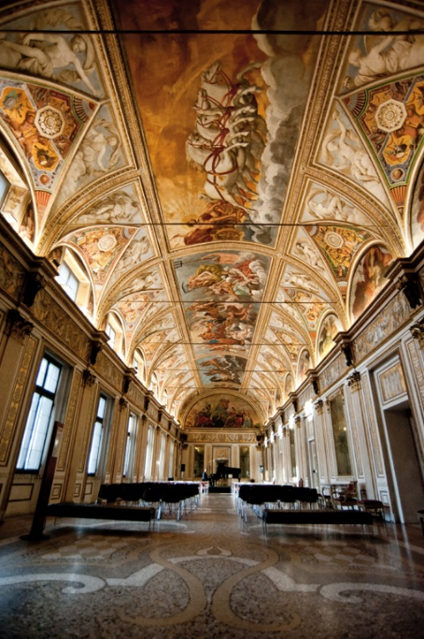
Mantova ha anch’essa origini etrusche; la sua posizione tra i laghi lascia pensare ad una origine militare o strategica. È un centro agricolo, ma attira anche una forte corrente turistica che trova nella città notevoli monumenti (Palazzo Gonzaga, il Castello).
Il Palazzo Ducale è stata la residenza principale dei Gonzaga, signori, marchesi ed infine duchi della città di Mantova. Assunse la denominazione di Palazzo Reale durante la dominazione austriaca a partire dall'epoca di Maria Teresa d'Austria regnante.
Il Museo di Palazzo Ducale raccoglie importanti collezioni di varie proprietà (statale, comunale, etc.) e di varia natura: sculture, dipinti, mobili, arazzi. Ogni duca ha voluto aggiungere un'ala per sé e per le proprie opere d'arte, il risultato è un'area di più di 35.000 m² che ne fanno la sesta reggia più estesa in Europa.

Slide 24
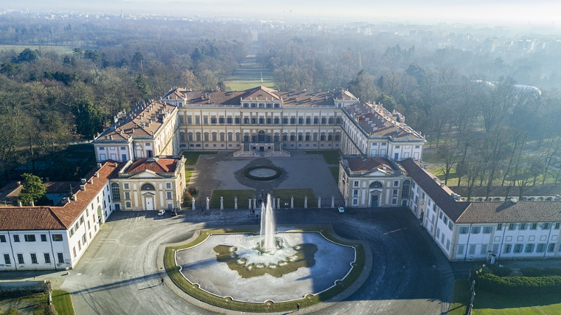
Monza
Monza, capoluogo della provincia di Monza e della Brianza in Lombardia è centro di una delle più produttive aree d’Europa È nota anche per la presenza dell'Autodromo nazionale.
La città sorge nell'alta pianura lombarda ad una quota di 162 metri s.l.m.; il centro di Monza dista circa 10 chilometri dal centro di Milano e circa 40 chilometri da Lecco e Como.
Il suo territorio è attraversato da nord a sud dal fiume Lambro.
La Villa Reale di Monza, chiamata anche Reggia di Monza, è un grande palazzo in stile neoclassico realizzato a Monza dagli Asburgo - quale residenza privata - durante la dominazione austriaca del XVIII secolo.
Diventato residenza del viceré con il Regno d'Italia Napoleonico, perde sempre di più tale funzione durante il Regno d'Italia dei Savoia, ultimi Reali ad utilizzarlo. Attualmente ospita mostre, esposizioni e in un'ala anche il Liceo Artistico di Monza.

Slide 25
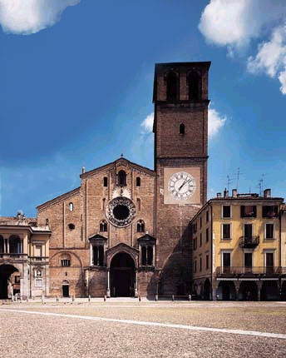
Lodi
Il territorio di Lodi è situato nella parte centro-meridionale della Lombardia, nella fascia nota come «bassa pianura». Il nucleo più antico della città sorge sul colle Eghezzone, un'altura di forma approssimativamente trapezoidale ubicata sulla riva destra del fiume Adda; il resto del centro abitato si trova in parte su un terrazzo morfologico creato dall'opera. di erosione del fiume.
La basilica cattedrale della Vergine Assunta, comunemente nota come duomo, è il principale luogo di culto cattolico della città di Lodi, in Lombardia, sede vescovile della diocesi omonima.
È una delle chiese più grandi della Lombardia e il monumento più antico di Lodi: la prima pietra dell'edificio, infatti, venne simbolicamente posta il 3 agosto 1158, giorno stesso della fondazione della città..

Slide 26
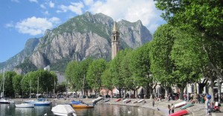
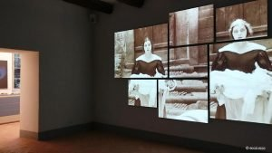
Lecco
Nota per essere il luogo in cui lo scrittore Alessandro Manzoni ambientò I promessi sposi, la città è situata in uno dei vertici del Triangolo Lariano, sulla sinistra idrografica dell'Adda oltre ad affacciarsi sul ramo orientale del lago di Como ed è compresa nelle prealpi orobiche, tra il gruppo delle Grigne e il Resegone.
Morfologicamente il territorio lecchese è il risultato delle numerose glaciazioni che hanno colpito il pianeta, circostanza ben evidente nell'aspetto delle montagne circostanti, una su tutte la Grigna, che mostrano tutte le caratteristiche dell'escavazione glaciale.
Lungo lago di Lecco
Villa Manzoni e Museo Manzoniano Lecco è la città dei Promessi Sposi. Nel Museo Manzoniano ci sono le sale dove Alessandro Manzoni ha trascorso il periodo estivo della sua infanzia e giovinezza.

Slide 27
Il clima
Per comprendere quali siano le caratteristiche climatiche della Lombardia dobbiamo tenere presente quanto segue:
La regione è settentrionale ed interna, priva di sblocco sia sul mare Ligure, dal quale è separata dal “bastione” degli Appennini, sia dal mare Adriatico: non riceve, quindi, dal mare, alcuna influenza mitigatrice.
Ricordiamo, poi, che la Lombardia fa parte della Valle Padana la quale è chiusa da tre lati da catene di monti considerevolmente alti a nord e a ovest (Alpi Cozie, Graie ecc) ed è quindi isolata dalle fredde correnti del centro e nord Europa.
Nel Nord della regione si ha una “fascia” di grandi laghi che arrecano al clima di tale zona un certo beneficio.
L’Oltrepò pavese, estrema appendice meridionale della regione, comprende una zona appenninica con il clima particolare dell’ambiente appenninico.
E’ facile capire quindi che la regione lombarda è interessata da diversi tipi di clima corrispondenti alle sue grandi zone: alpina, lacustre, padana.
La zona alpina è caratterizzata da inverni molto rigidi, lunghi e ricchi di precipitazioni nevose in alta montagna; le estati sono piuttosto brevi e fresche.
La fascia lacustre interessa essenzialmente le zone più prossime ai bacini: i laghi d’Orta (in Piemonte), Maggiore, di Lugano (in gran parte in territorio Svizzero), di Como, d’Iseo, di Garda, oltre a decine di laghi minori. La presenza di tanti bacini in così breve spazio determina un clima particolare: miti temperature invernali, forte piovosità dovuta all’evaporazione lacuale e venti periodici nel corso della giornata.
La zona padana, infine, ha un clima che si avvicina a quello continentale: inverni piuttosto lunghi e rigidi, estati calde.
In estate sono frequenti i temporali, a volte grandiniferi; nell’inverno la nebbia, dovuta al formarsi sulla pianura di uno strato di aria umida e fredda.

Slide 28
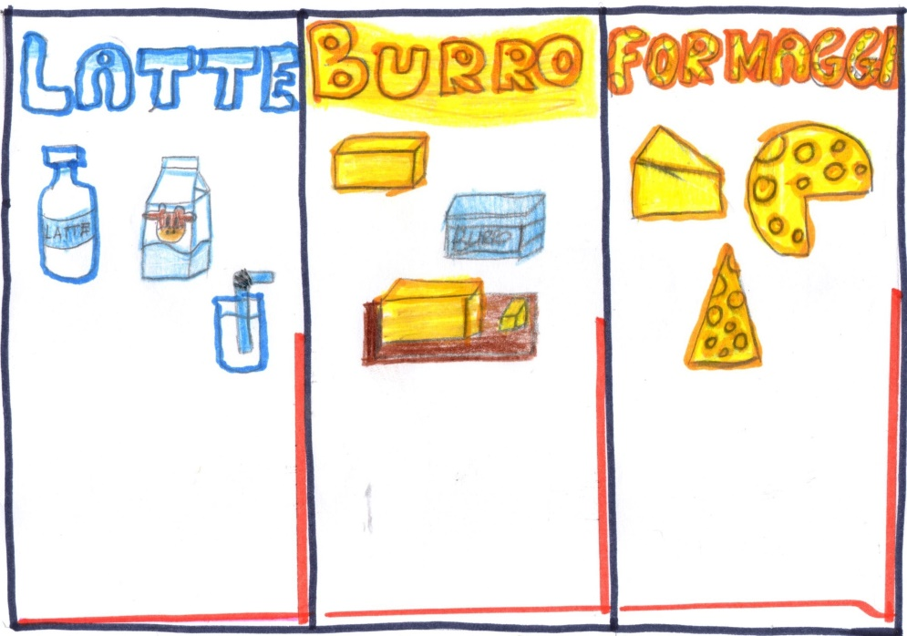
ATTIVITA’ ECONOMICHE
Le principali attività economiche della Lombardia sono l’agricoltura, l’allevamento, industrie in ogni settore, turismo, pubblicità, moda.
Nelle valli e negli alpeggi è molto praticato l’allevamento dei bovini, con la produzione di latte, burro, formaggi e carni.

Slide 29
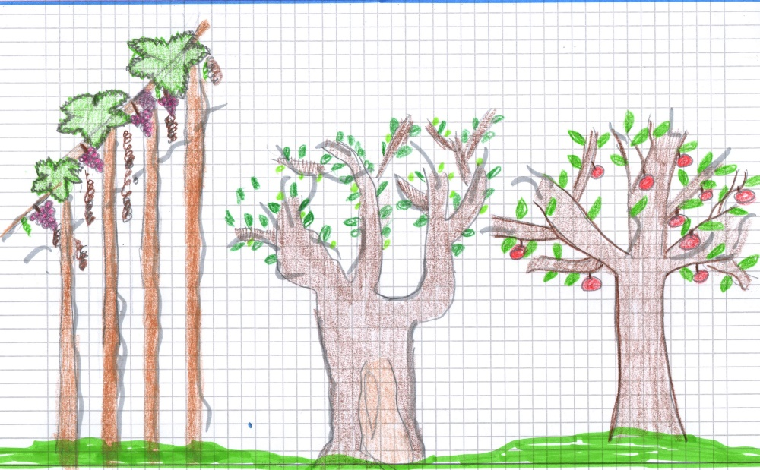
Ai piedi delle montagne si coltivano viti e alberi da frutto.
In alcune località di montagna e lungo le coste dei laghi si è sviluppato il turismo. Le località di Bellagio e Sirmione sono molto famose a livello internazionale per la bellezza dei loro paesaggi.
La Pianura Padana ha subito una totale trasformazione ad opera dell’uomo, attraverso: l’agricoltura meccanizzata, che impiega la tecnologia per produrre riso, grano, mais, ortaggi, barbabietole da zucchero, ecc.;

Slide 30
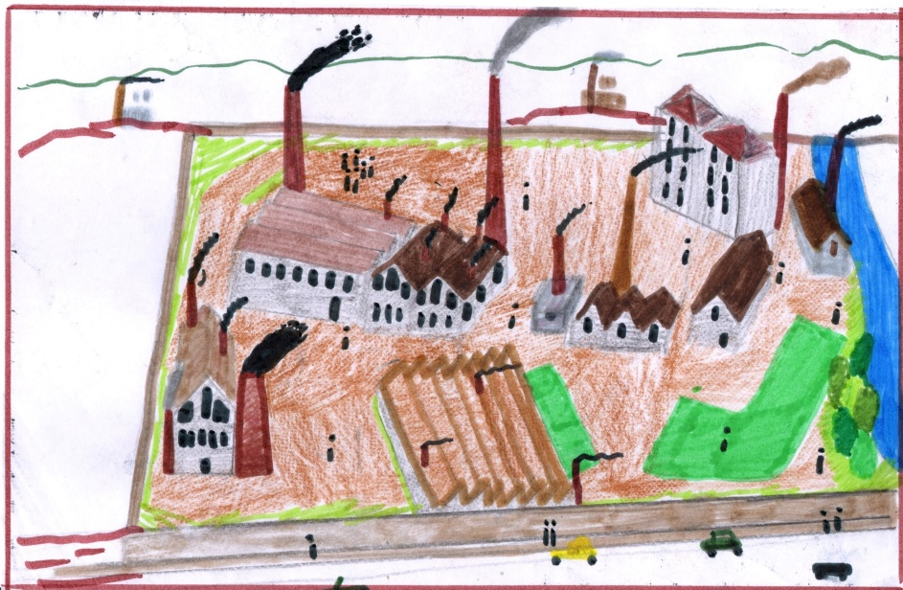
le industrie tessili, alimentari, editoriali, elettroniche,

Slide 31
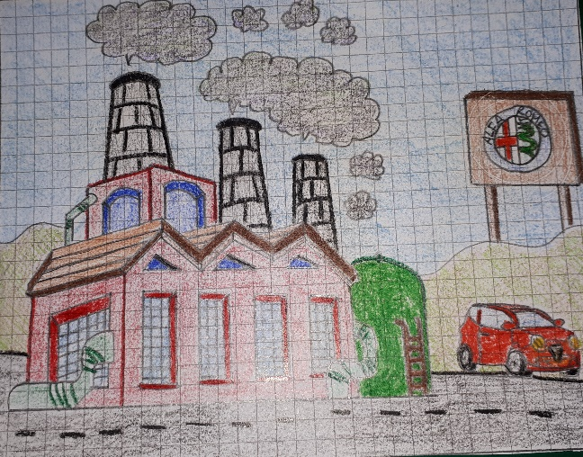
le industrie meccaniche,

Slide 32
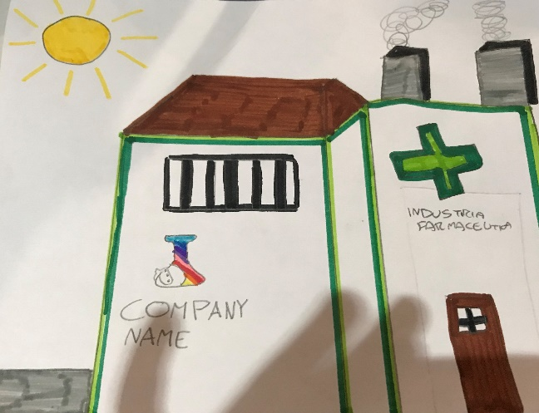
farmaceutiche,

Slide 33
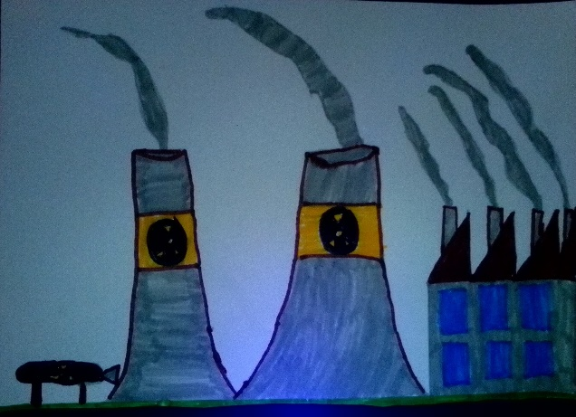
e altre che hanno creato il “paesaggio industriale” di capannoni e ciminiere;

Slide 34
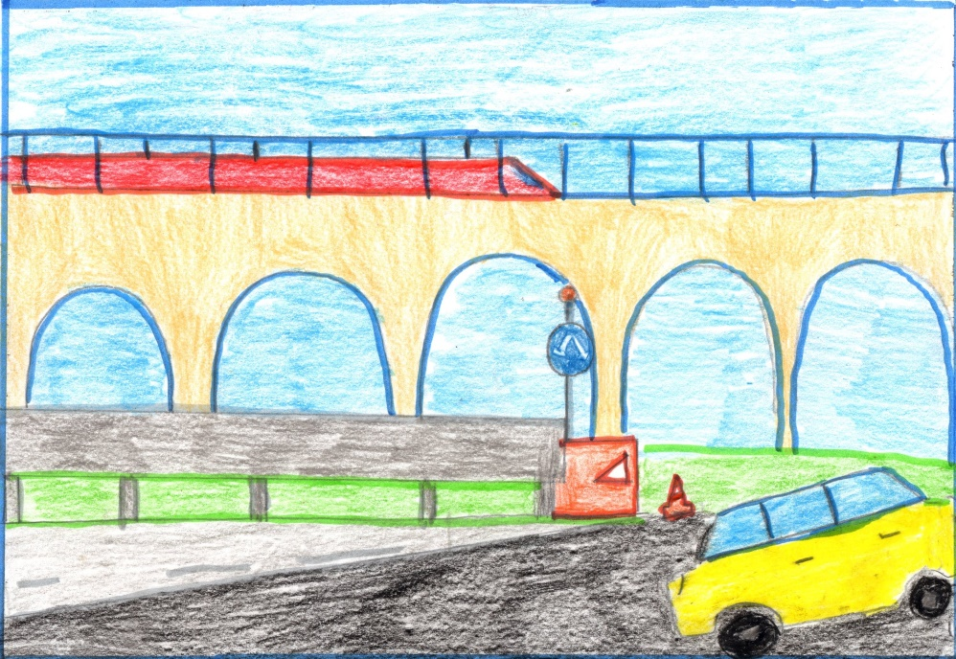
L’elenco delle industrie lombarde comprende tutti i tipi di attività, dall’editoria (quasi tutte le maggiori case editrici italiane hanno sede a Milano) al calzaturificio (Varese, Vigevano, ecc.), dal mobilificio (Brianza), al dolcificio (Milano, Cremona, ecc). la rete di vie di comunicazione stradali e ferroviarie, che facilitano collegamenti e commerci con l’Italia e con l’estero;

Slide 35
i numerosi centri abitati e grandi città, in cui sono molto sviluppati il turismo e i servizi (banche, assicurazioni, ospedali, ecc).
In Lombardia il terziario è il settore che ha il maggior numero di occupati. Nella Regione sono infatti presenti un’alta concentrazione di banche, imprese commerciali, compagnie di assicurazione e redazioni di quotidiani e di reti televisive.

Slide 36
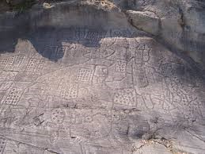
GEO STORIA
In Lombardia si trovano tantissime tracce dei vari periodi della storia dell’uomo, ma anche importanti segni della preistoria.
Circa diecimila anni fa, infatti, i ghiacciai alpini si ritirarono e alcune valli di origine glaciale furono popolate da animali e da uomini. Più di quattromila anni fa i Camuni s’insediarono nella valle del fiume Oglio (che da loro prese il nome di Valcamonica) e fondarono i primi villaggi. I Camuni incisero una serie di figure sulle rocce della vallata (cacciatori, cavalieri, animali, ecc) e persino la pianta di un villaggio, considerata una delle prime rappresentazioni cartografiche.
la cosidetta “mappa di Bedolina” rinvenuta presso Capo di Ponte in Valcamonica

Slide 37

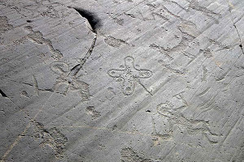
La Rosa Camuna da sempre rappresenta il territorio lombardo, il simbolo è stato ritrovato 92 volte tra le 300.000 incisioni rupestri della Valcamonica risalenti all’età del ferro (primo millennio a. C.), epoca in cui la valle era abitata dai Camuni. I luoghi delle incisioni rupestri dal 1979 sono tutelati dall'UNESCO come patrimonio dell'umanità, primo sito italiano a ottenere tale riconoscimento.
La stilizzazione grafica della rosa camuna è dal 1975 il logo ufficiale di Regione Lombardia
La Rosa Camuna argentea su sfondo verde è la bandiera ufficiale di Regione Lombardia.
La Rosa Camuna, una di queste incisioni antiche è simbolo della Regione Lombardia

Slide 38
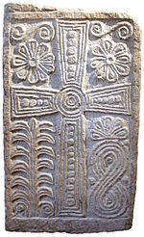
La Lombardia è stata nei secoli conquistata ed abitata da varie popolazioni: i Celti, i Liguri, i Romani e i Longobardi, che le hanno dato il nome.
Il nome Lombardia deriva da Longobardia, il territorio anticamente abitato dai Longobardi, un popolo guerriero di origine germanica che, con la caduta dell’Impero Romano si insediò in Pianura Padana, scelse Pavia come capitale del proprio regno e si convertì alla religione cristiana. Nel 2011 L’Unesco ha inserito i luoghi del potere dei Longobardi nella lista del Patrimonio dell’Umanità, dopo averne dichiarato l’importanza artistica e culturale.
Ai Longobardi viene anche riconosciuto il merito di aver promosso e sostenuto la religione cristiana e, in particolare, la diffusione dei monasteri di cui il complesso della basilica di San Salvatore e del monastero femminile di Santa Giulia a Brescia sono il più alto esempio.
Croce longobarda, bassorilievo in marmo conservato nella Basilica di San Salvatore, a Brescia

Slide 39
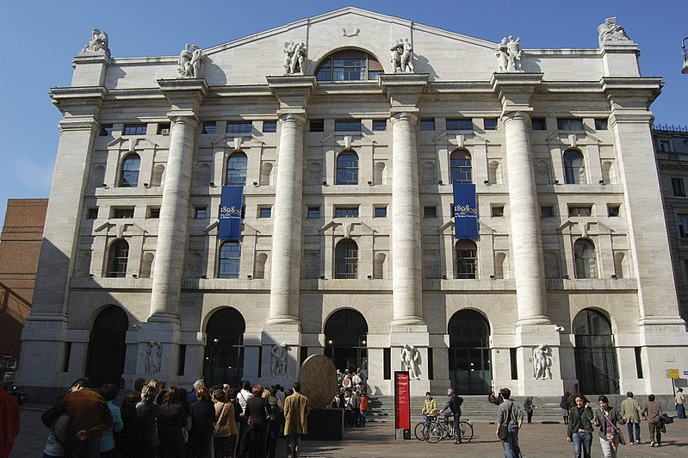
Nel Medioevo le città furono importanti centri commerciali e nel Rinascimento furono pacifiche e prospere.
Dopo l’Unità d’Italia la Regione è divenuta il centro economico del Paese, tanto che il suo capoluogo, Milano, possiede la “borsa” più importante.
Il Palazzo Mezzanotte, o Palazzo della Borsa è l'edificio che ospita la Borsa Valori di Milano in piazza degli Affari.

Slide 40
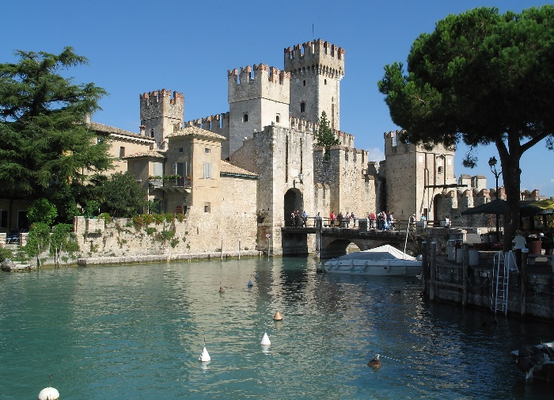
In viaggio!
Non al mare, ma al lago! In Lombardia possiamo scoprire gli incantevoli paesaggi dei laghi glaciali e delle belle cittadine che vi si affacciano (per esempio Como e Lecco sul Lago di Como, Desenzano del Garda, ecc).
Lago di Garda

Slide 41
La posizione centrale del lago di Como consente belle gite in battello ai più interessanti centri rivieraschi e a Como.
In auto si può salire al Ghisallo e al Parco San Primo, fra praterie e pinete, con belle viste sul lago e sulle Prealpi.
Raggiunta Lecco si può salire a Versasio (605m) e in funivia al Pizzo d’Erna (1329 m) sotto il Resegone, oppure per la strada della Valsassina si sale a Barzio (dove in funivia si può salire ai Piani di Bobbio), a Introbio e a Taceno, dove la strada scende nuovamente sul lago di Bellano (dove di può visitare il famoso Orrido). Di qui a Varenna, e col traghetto a Bellagio. Con i traghetti e l’auto si può anche costeggiare tutto il bacino superiore del lago di Como da Varenna a Colico e a Cadenabbia (visitare a Piona l’abbazia cistercense e a Gravedona la bella chiesa di S. Maria del Tiglio) come pure raggiungere le località alpine della Valtellina e dei Grigioni (Madesimo, lo Spluga, la Valmasino), la Valfurva, il Bernina, Pontresina e St. Moritz).

Slide 42
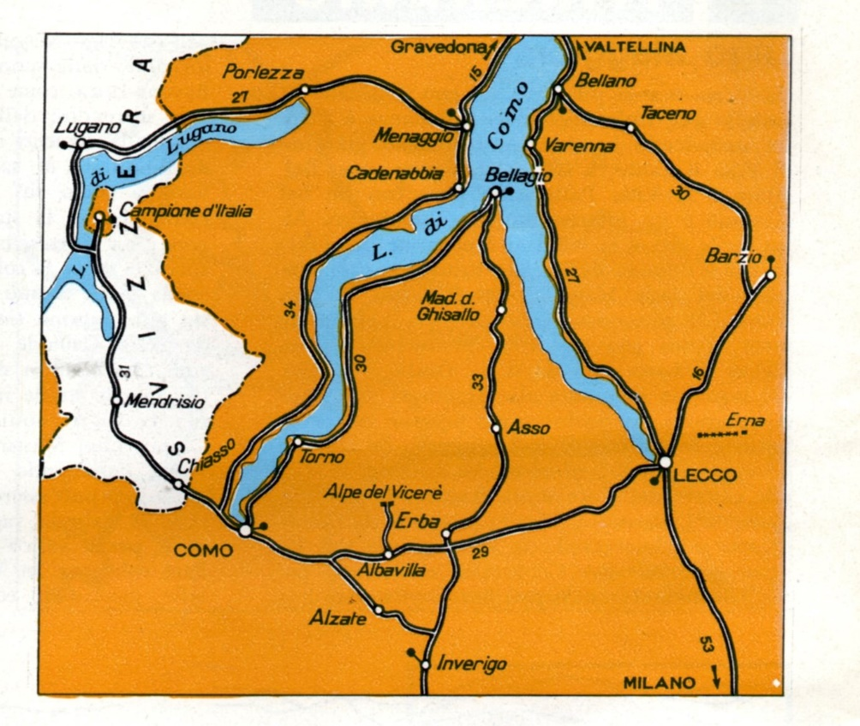

Slide 43
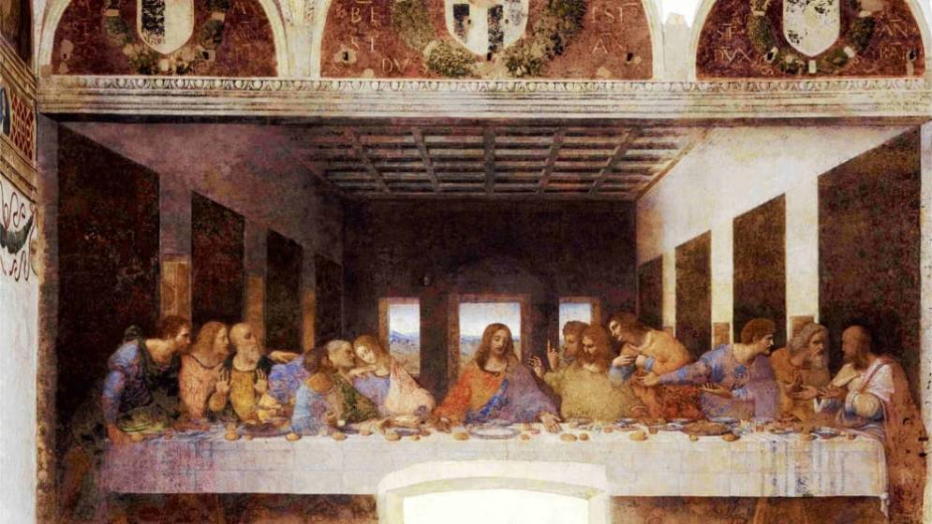
- È di grande interesse un’escursione lungo il Po, alla scoperta della sua flora e della sua fauna.
- A Milano è imperdibile la visita al Duomo, ai Navigli, ma anche al Cenacolo, il celebre dipinto di Leonardo da Vinci nel Refettorio della Chiesa di Santa Maria delle Grazie.

Slide 44
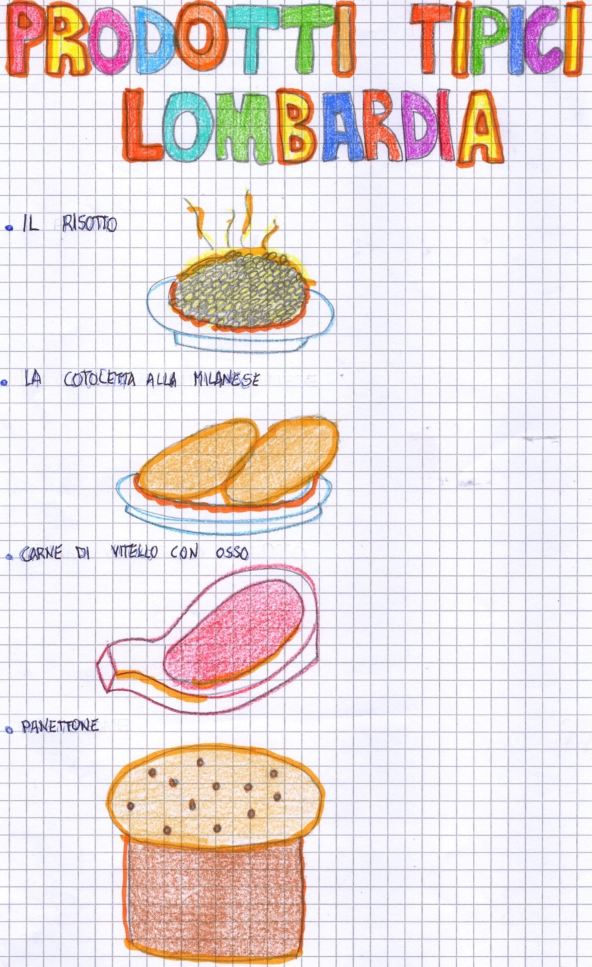
Possiamo gustare i sapori di prodotti e piatti tipici: il risotto e la cotoletta “alla milanese”, carne di vitello con l’osso; lo squisito Panettone, dolce tipico di Natale, è famoso in tutta Italia.

Slide 45
La Lombardia è la regione italiana con la più alta concentrazione di patrimoni culturali riconosciuti dall’UNESCO come eredità mondiale dell’Umanità.
Le Incisioni Rupestri della Val Camonica
La Val Camonica è un museo a cielo aperto, un luogo magico in cui i visitatori possono ammirare una delle più antiche espressioni artistiche dell'uomo. L'arte rupestre della Val Camonica si articola su una linea temporale lunga 13mila anni che, dal Paleolitico Superiore, arriva fino alla fine dell'I millennio a.C.

Slide 46
Cenacolo di Leonardo
E’l’unico sito Unesco presente a Milano città: è proprio nel pieno centro del capoluogo lombardo che si trova, infatti, una delle più preziose testimonianze del nostro passato: la Chiesa di Santa Maria delle Grazie e l’inestimabile tesoro che nasconde al suo interno: L’ultima cena di Leonardo da Vinci, che si trova nel refettorio dell’ex convento. L’affresco di Leonardo da Vinci è la più famosa rappresentazione artistica dell’Ultima Cena di Cristo e uno dei dipinti più celebri di Leonardo e del Rinascimento.

Slide 47
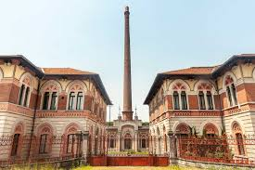
Villaggio operaio di Crespi d’Adda
Frazione di Capriate San Gervasio, Crespi d’Adda è un sito industriale di inestimabile valore storico: si tratta, infatti, di uno degli esempi meglio conservati al mondo di villaggio operaio.
ll villaggio, grazie al suo eccezionale valore storico e culturale, venne realizzato dalla famiglia Crespi a cavallo tra fine '800 ed inizio '900, per i dipendenti dell'opificio tessile e per le loro famiglie. Durante la passeggiata all'interno del villaggio, sarà possibile scoprire le case costruite per i lavoratori, di differente tipologia e modello in base alla loro posizione all'interno dell'azienda: dalle case degli operai, dotate di orto e piccolo giardino, alle case degli impiegati, più grandi e confortevoli, fino alla villa padronale della famiglia Crespi.

Slide 48
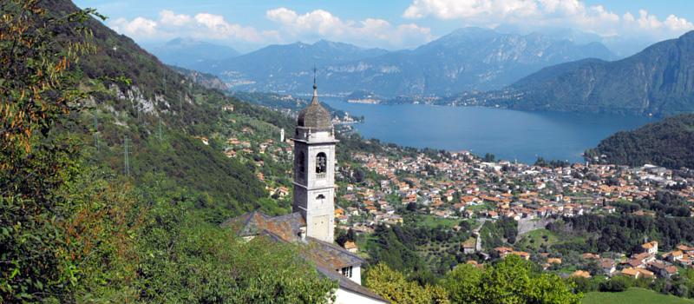
Sacri monti di Piemonte e Lombardia
Il Santuario della Madonna del Soccorso e le cappelle del Sacro Monte sovrastano il paese di Ossuccio, sulla sponda occidentale del Lago di Como, in una incantevole posizione panoramica.
Il complesso architettonico del Sacro Monte di Ossuccio, comprende 14 cappelle, la Chiesa e l'antistante portico, la Cappella della Beata Vergine del Soccorso e il Campanile.
Le cappelle sono distribuite lungo il Viale del Santuario che dalla frazione di Garzola giunge fino al luogo del Santuario. L'epoca di costruzione è databile tra il XVI e il XVIII secolo.
La tradizione popolare lega gli inizi della devozione alla Madonna ad una antica statua di Maria e a un antico dipinto. La statua, in marmo bianco, nascosta probabilmente sul luogo in tempi di lotte e invasioni, fu qui ritrovata da una fanciulla sordomuta che ebbe il dono della guarigione; si trova ora in una cappella votiva annessa al Santuario.

Slide 49
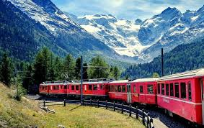
Il trenino rosso del Bernina
E’una tratta ferroviaria di 122 km tra Italia e Svizzera. Raggiunge i 2.253 metri di altitudine lungo un tracciato davvero spettacolare. Sul versante italiano la partenza è a Tirano, in Valtellina.
Per 61 km i vagoni si inerpicano lungo le pendici dei monti fino a giungere la stazione Ospizio Bernina, il punto più alto del percorso. Da lì inizia la discesa verso St. Moritz. Si può percorrerla in circa due ore e mezza.
Qualche vagone è dotato di tetto vetrato panoramico e d’estate sono previste anche alcune carrozze cabrio.

Slide 50
Mantova e Sabbioneta
Testimonianza unica al mondo dell'architettura urbana del Rinascimento, queste due città sono un capolavoro a cielo aperto. E se Mantova rappresenta la città-corte per eccellenza, Sabbioneta è stata progettata dai Gonzaga per diventare città dell'arte e della cultura. Entrambe le città rappresentano una tappa imperdibile per tutti coloro che vogliano ammirare le bellezze architettoniche lombarde.

Slide 51
Opere di difesa veneziane tra XV e XVII secolo di Bergamo
A Bergamo alta, ad essere state insignite del prestigioso titolo sono le mura venete: maestosa opera architettonica risalente al XVI secolo, queste mura si estendono per oltre 6 km, disegnando la magica fisionomia della Città Alta. Passeggiando lungo le mura è possibile concedersi un momento di riflessione, una pausa dal caos cittadino o godersi un meraviglioso tramonto che, dalla Città alta, si estende sul territorio sottostante.

Slide 52
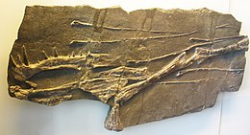
Monte San Giorgio
In provincia di Varese possiamo scoprire le bellezze fossili di Monte San Giorgio.
(sito fossifero Monte S. Giorgio)
Il versante italiano di questo rilievo montuoso tra Lombardia e Svizzera è diventato patrimonio dell'Umanità nel 2010: in questo sito Unesco lombardo è possibile trovare i più importanti giacimenti fossili marini del mondo (in uno stato di conservazione eccezionale), risalenti al Triassico Medio.

Slide 53
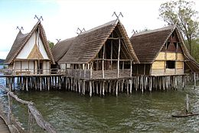
Siti Palafitticoli dell’Arco Alpino
E’ possibile ammirare le caratteristiche uniche al mondo di insediamenti e villaggi
che risalgono fino al 5000 a.C. Dal lago di Varese – dove sono presenti le palafitte più antiche – al lago di Garda, una visita a questi incredibili territori ha la forza di catapultarci indietro nel tempo, fino all'epoca degli uomini primitivi.

Slide 54
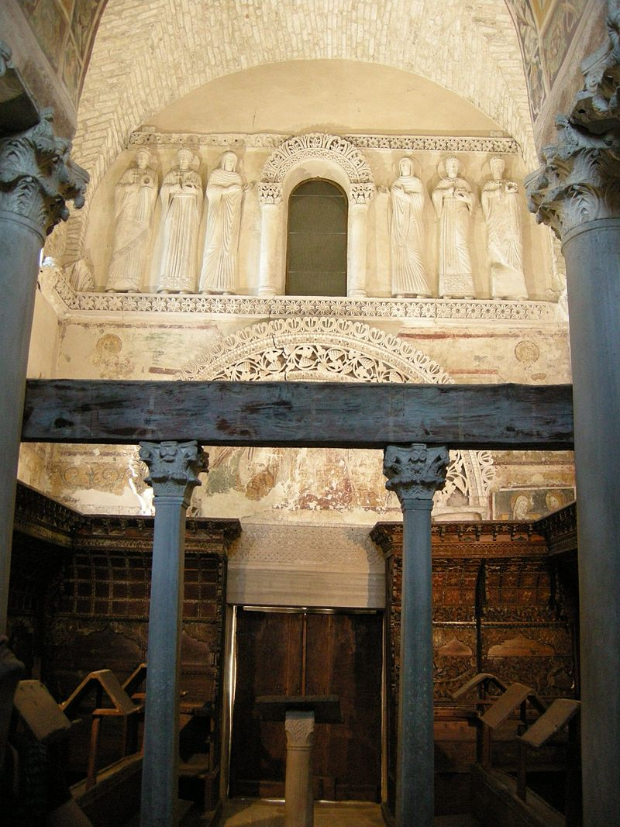
Longobardi in Italia: i luoghi del potere
I luoghi del potere dei Longobardi in Italia comprendono le più importanti testimonianze monumentali del Regno longobardo (VI-VIII secolo), una perfetta sintesi architettonica tra retaggi romani e la cultura delle popolazioni germaniche.
Comprende le più importanti testimonianze monumentali longobarde esistenti sul territorio italiano. Palazzi, chiese e monumenti raccontano ciascuno l'influenza che questa popolazione germanica ebbe in Italia nell'alto medioevo.
In Lombardia, troviamo il complesso monastico di San Salvatore-Santa Giulia a Brescia, uno dei maggiori esempi di architettura religiosa alto medioevale, testimonianza, dal punto di vista sociale, dell'appoggio dei Longobardi ai movimenti monastici.
A Castelseprio (VA) si trova l’area del castrum, avamposto militare romano e ostrogoto, trasformato dai Longobardi prima in una stazione commerciale e successivamente in un luogo di preghiera, con l'edificazione della Basilica di San Giovanni Evangelista, della Chiesa di Santa Maria foris portas e del Monastero di Torba.

